Slide 1
棋盘格相机标定

Slide 2
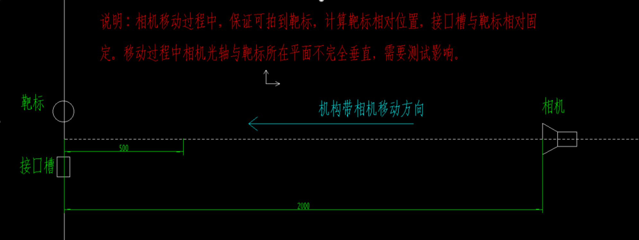

实验思路
实验要求：
实验所用棋盘格：
按照实验要求，从0.5m处开始每隔0.25m进行一次拍照取点，共取7张照片，相机镜头采用16mm和8mm镜头，最终标定采用8mm镜头，焦点为0.75-1m之间，光圈为F/4.0，曝光时间为自适应时间。
靶标最初选取乒乓球，但由于光线和镜头焦距问题，难以完成全距离范围内的靶标识别，于是改用棋盘格作为靶标，棋盘格为正方形，尺寸为15*15mm。

Slide 3
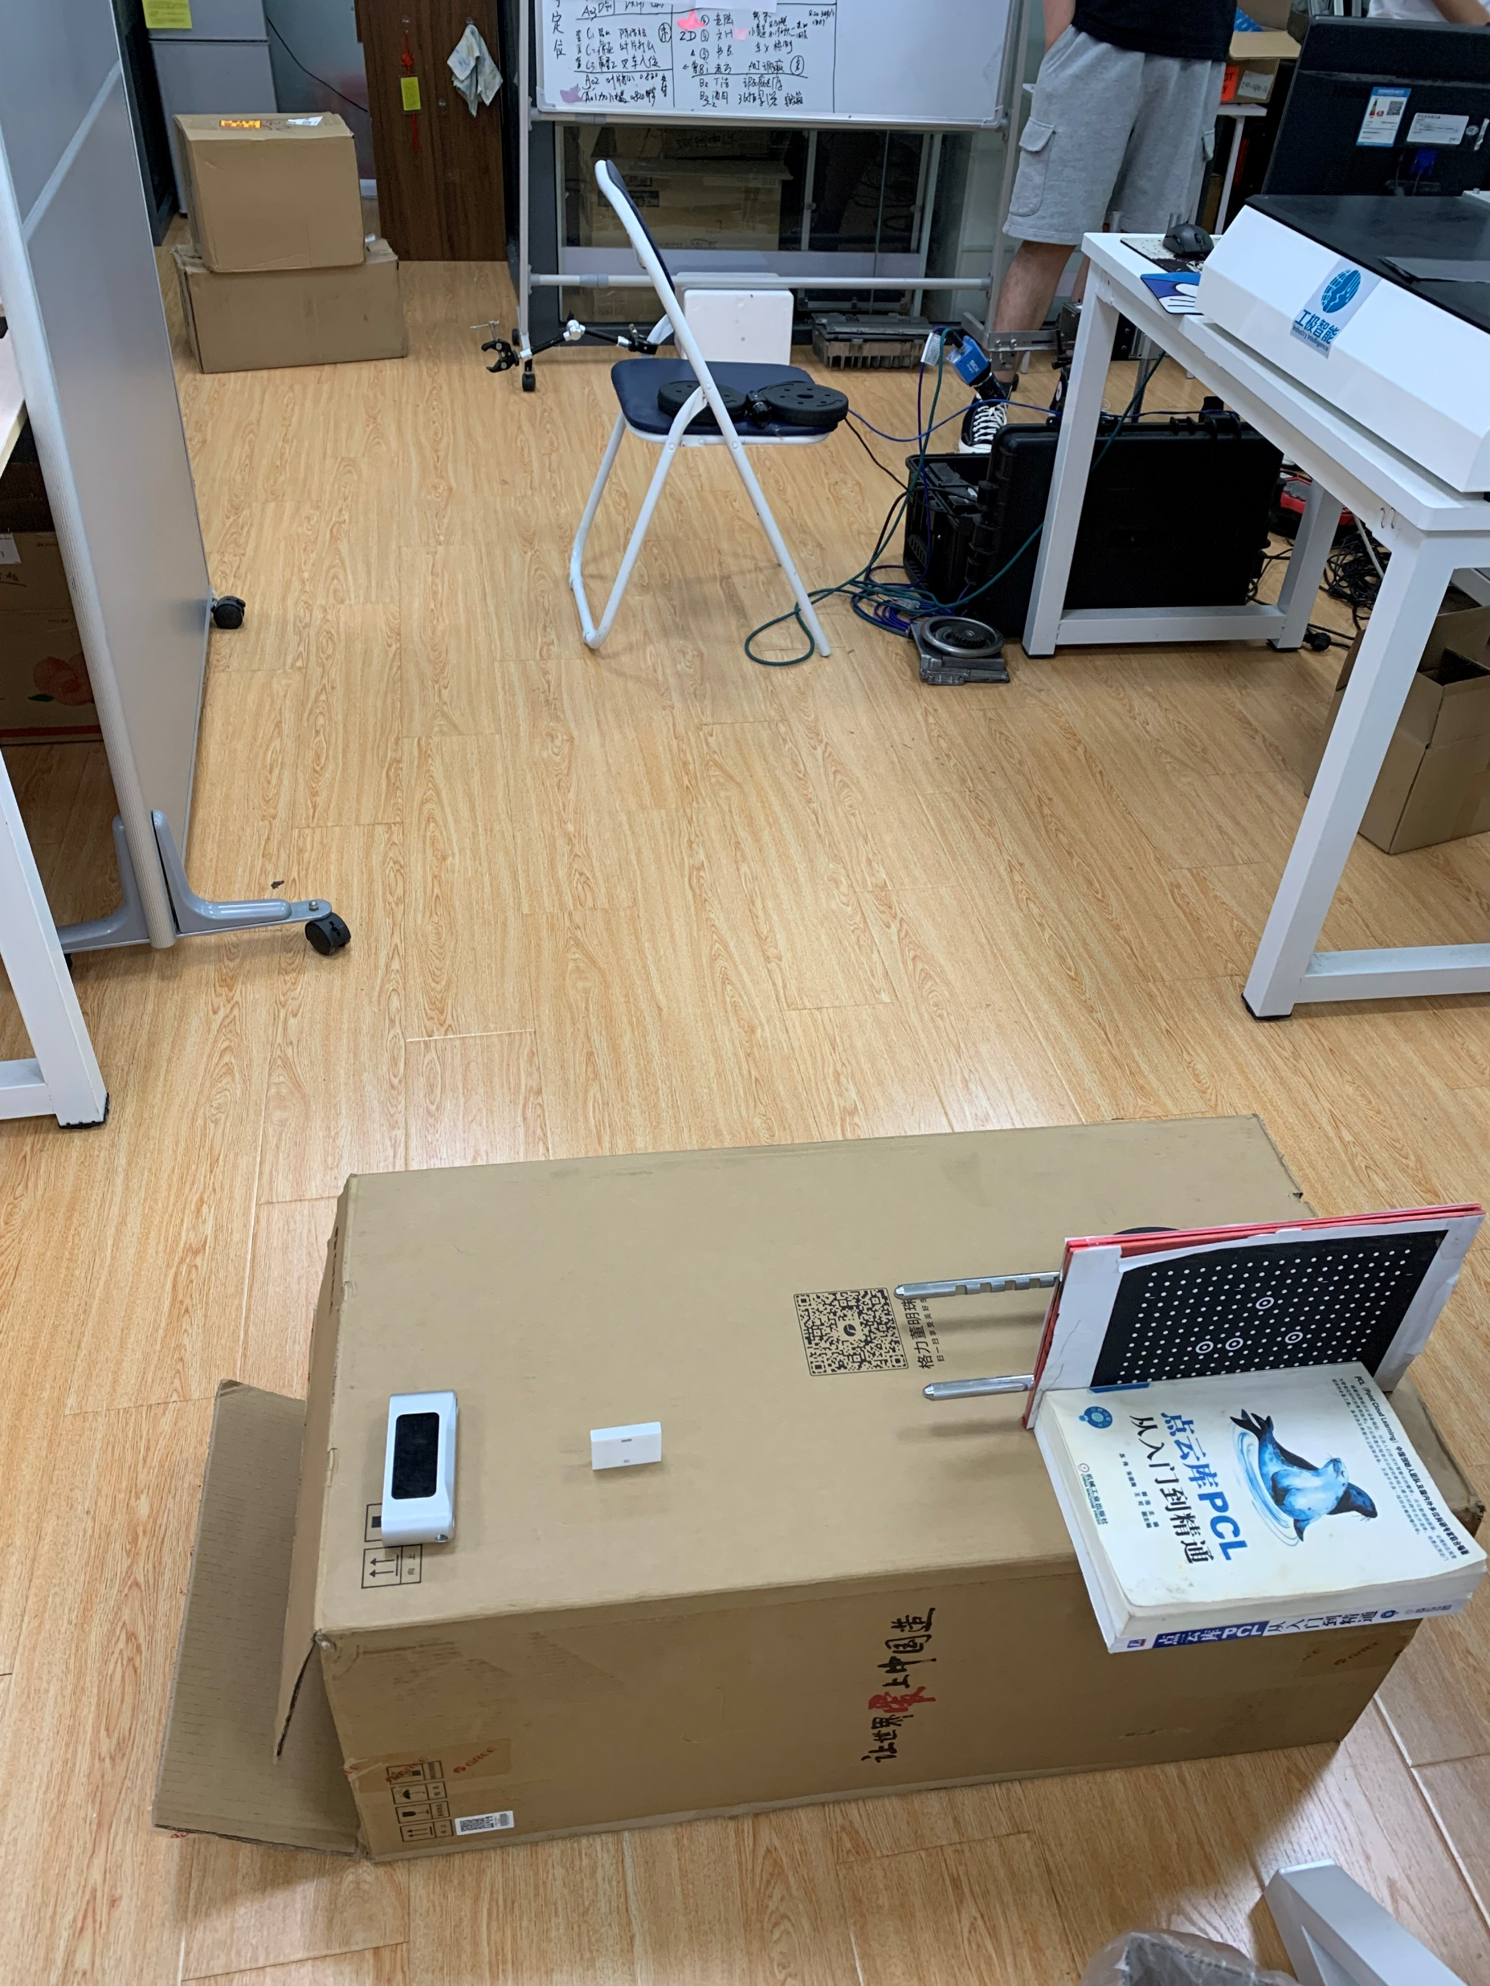
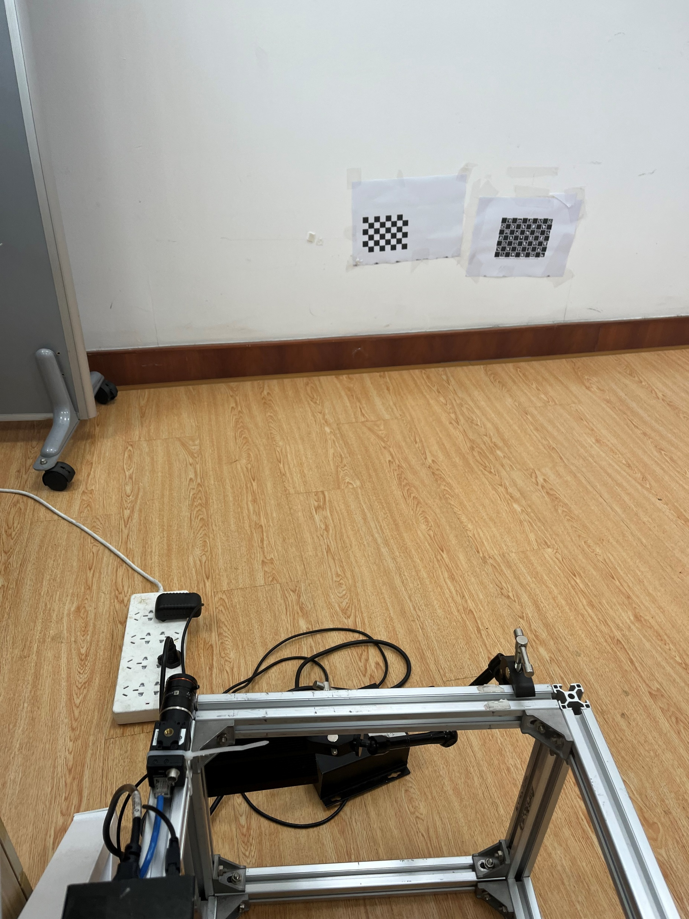
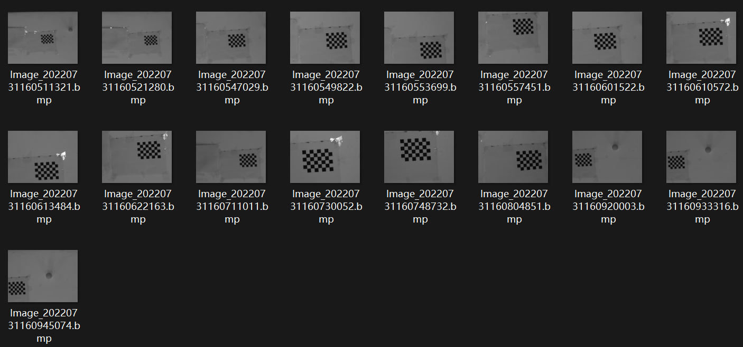
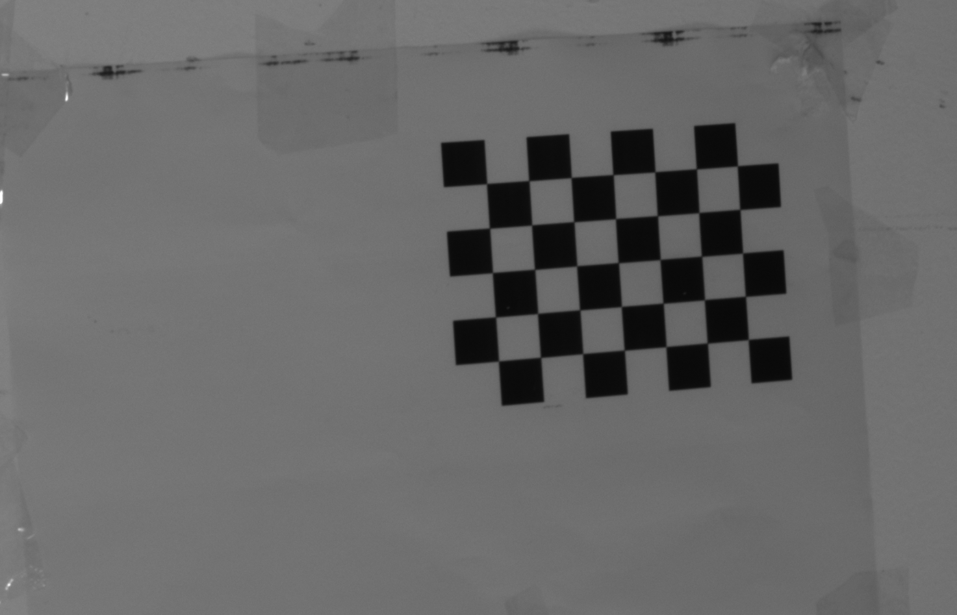
实验过程

Slide 4
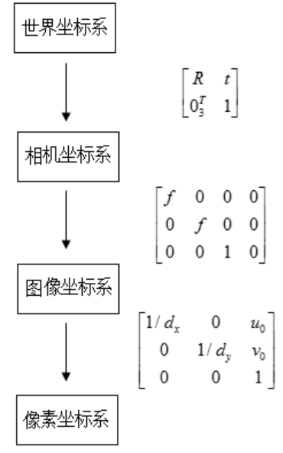
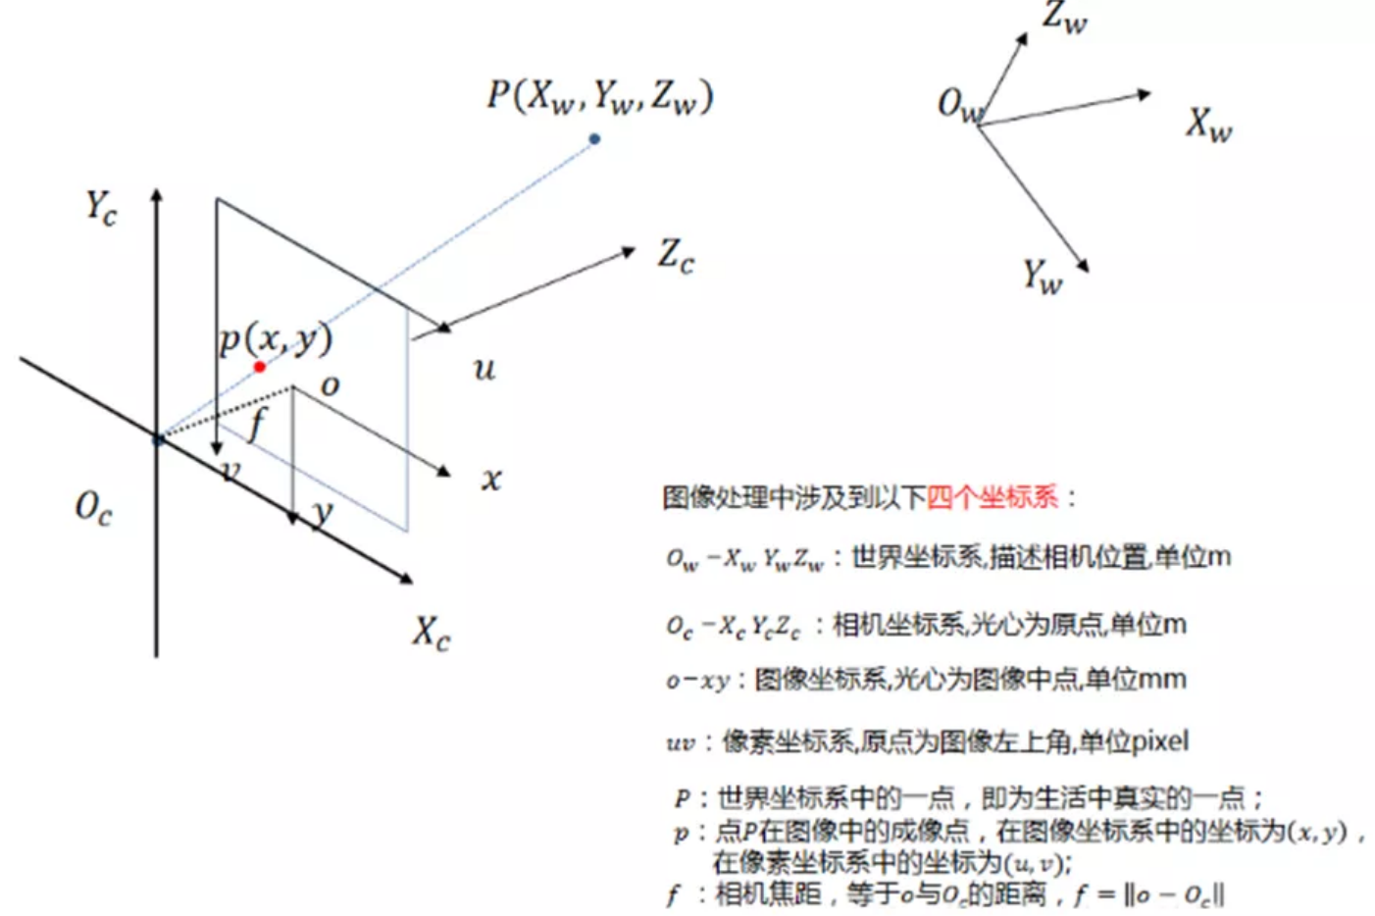
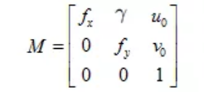
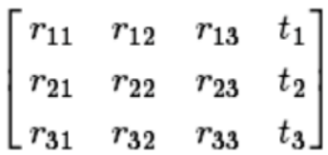
算法思路
相机标定主要是涉及世界坐标系、相机坐标系、图像坐标系、以及像素坐标系之间的关系，得出世界坐标系与相机坐标系之间的位姿关系。
解决办法：
张正友标定法求内参+PnP算法求外参

Slide 5
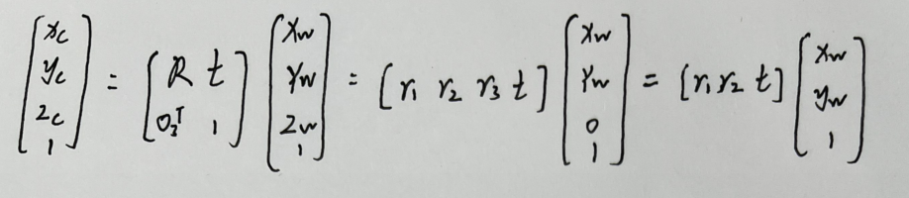
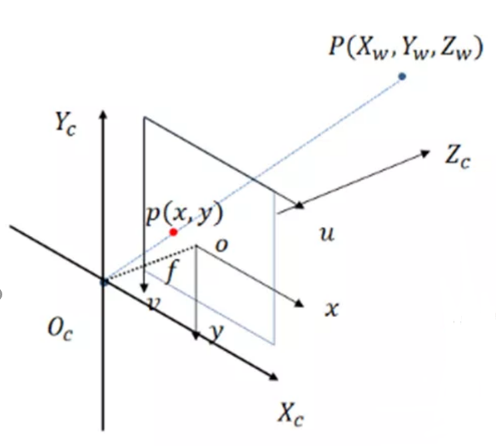
从世界坐标系到相机坐标系
世界坐标系与相机坐标系关系：
旋转矩阵：
以基原旋转为基础，坐标系1先绕Oz轴旋转，再绕Oy轴旋转，最后绕Ox轴旋转，最终得到了坐标系2，则旋转矩阵R为这三个基元旋转矩阵依次左乘。
旋转矩阵是正交矩阵；
旋转矩阵与旋转矩阵相乘，得到的仍是旋转矩阵。
平移向量：
旋转后的坐标系1通过平移使得与坐标系2相对应
外参：旋转加平移。

Slide 6
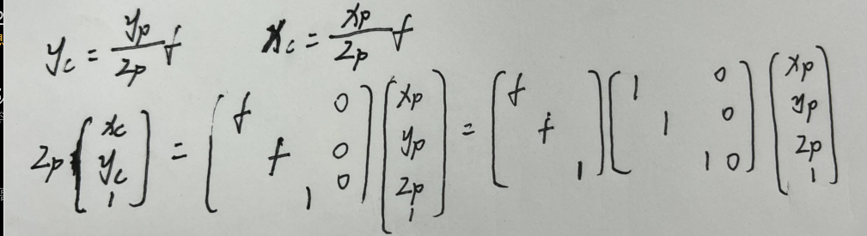
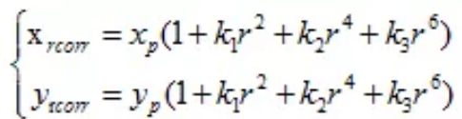
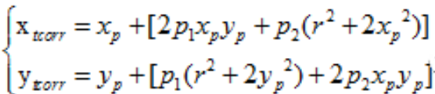
从相机坐标系到图像坐标系
相机坐标系与图像坐标系关系：
畸变：
透镜的畸变主要分为径向畸变和切向畸变，以及薄透镜畸变。
一共需要求解5个畸变参数：k1、k2、k3、p1和p2

Slide 7
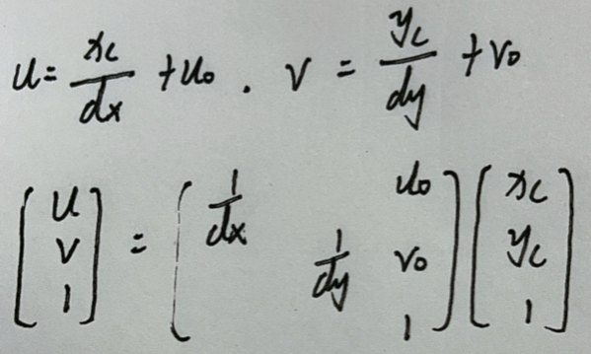
从实际图像坐标系到像素坐标系
图像坐标系与像素坐标系关系：
平移向量：
旋转后的坐标系1通过平移使得与坐标系2相对应
外参：旋转加平移。

Slide 8
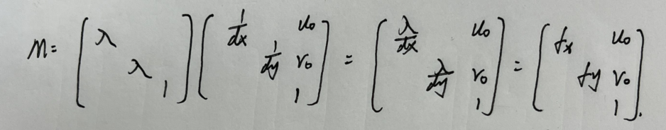
从相机坐标系到像素坐标系--内参矩阵
相机坐标系与像素坐标系关系：
旋转后的坐标系1通过平移使得与坐标系2相对应
外参：旋转加平移。

Slide 9
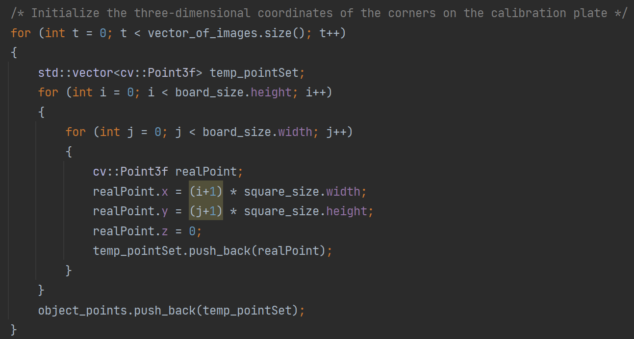
世界坐标系
O
X
Y
世界坐标系选取每张图片里棋盘格的左上角为原点。

Slide 10
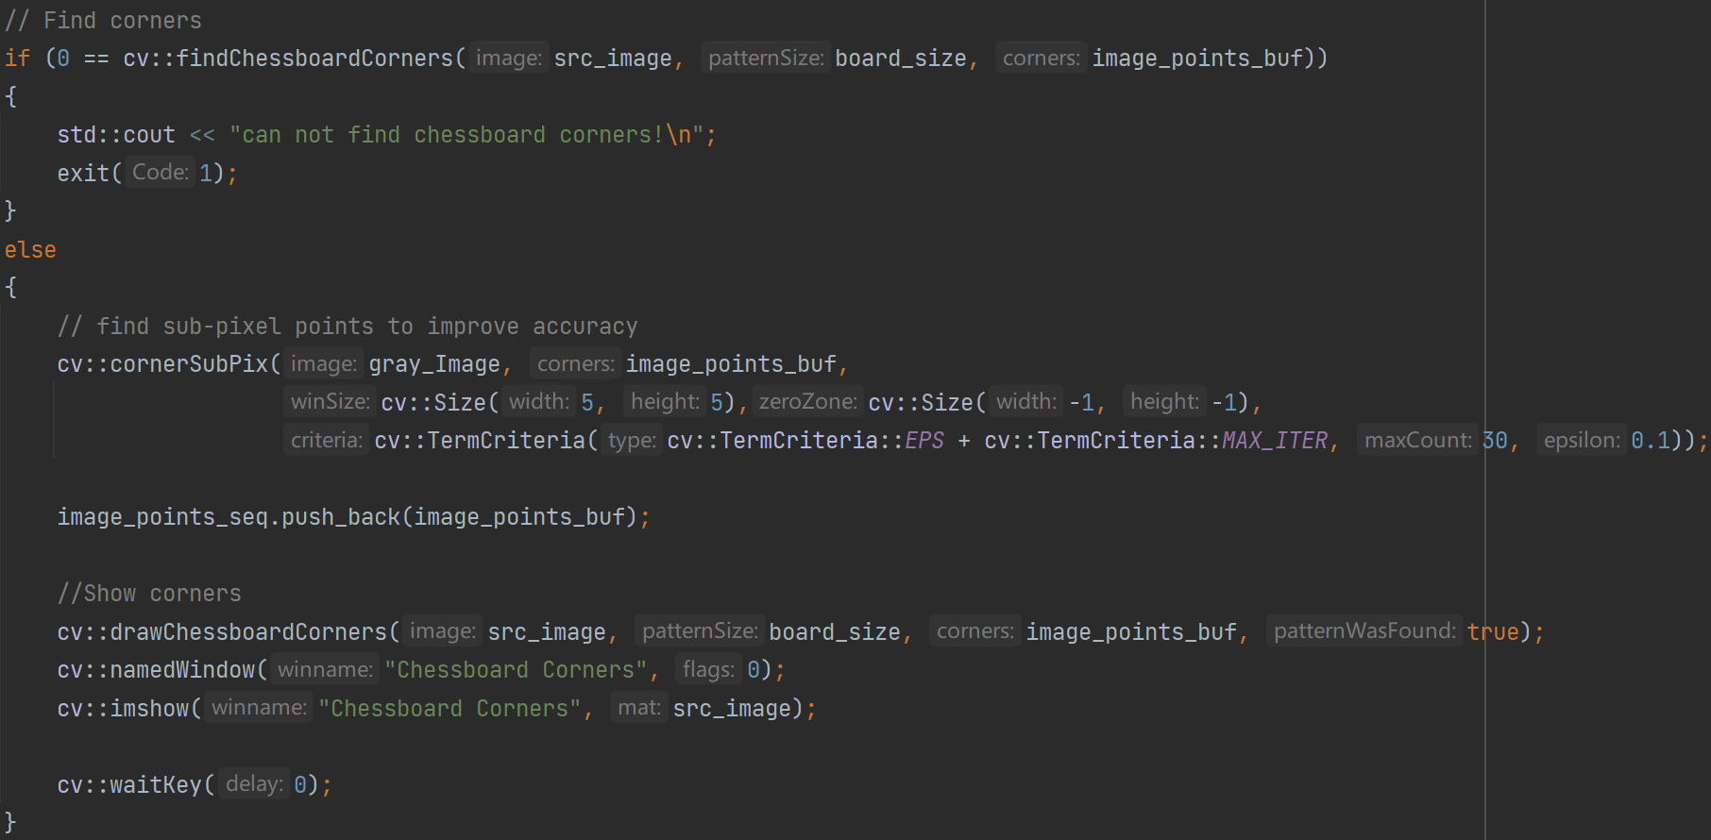
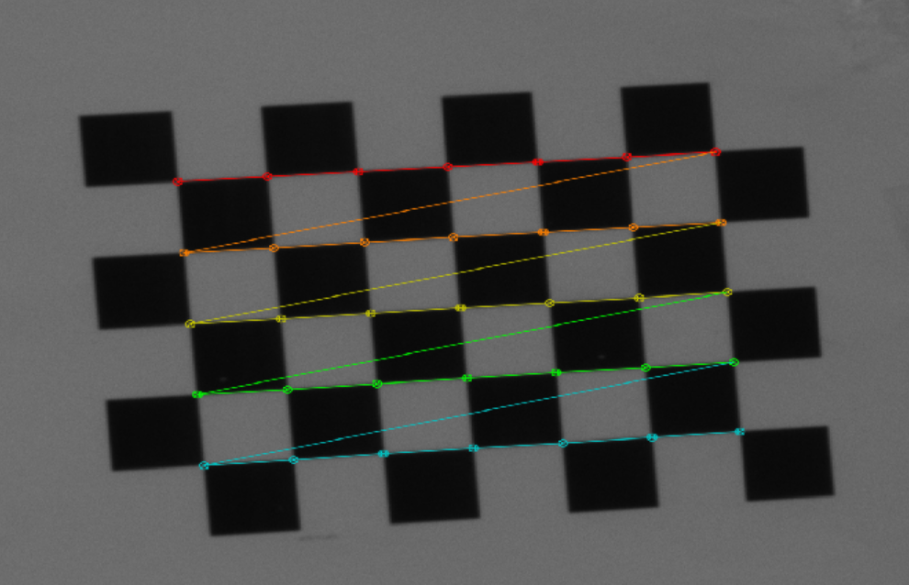
找角点
采用findChessboardCorners函数找角点，找到角点后采用cornerSubPix函数提取亚像素角点信息降低误差。

Slide 11

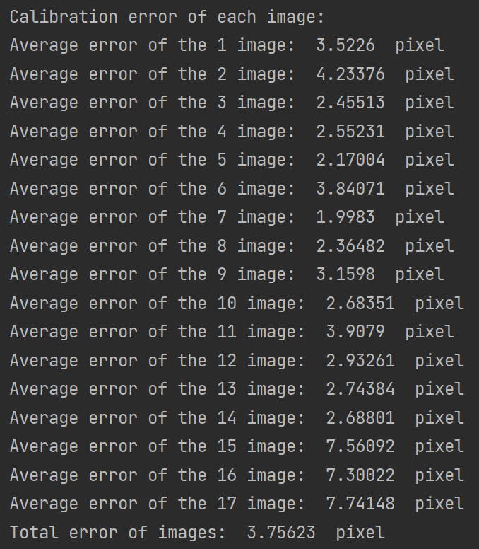

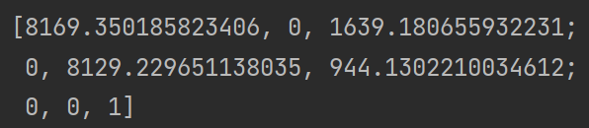
求取相机内参
畸变矩阵：
内参矩阵：
采用calibrateCamera函数进行标定，求得相机内参矩阵与畸变矩阵。
对标定结果进行评价，求得图片平均误差为3.75像素。

Slide 12
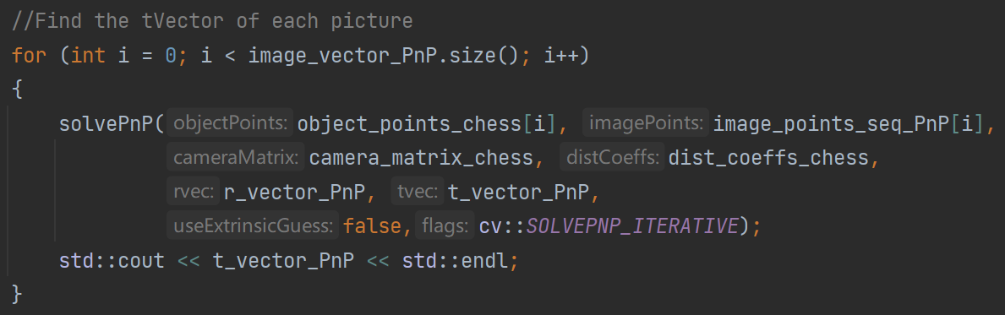
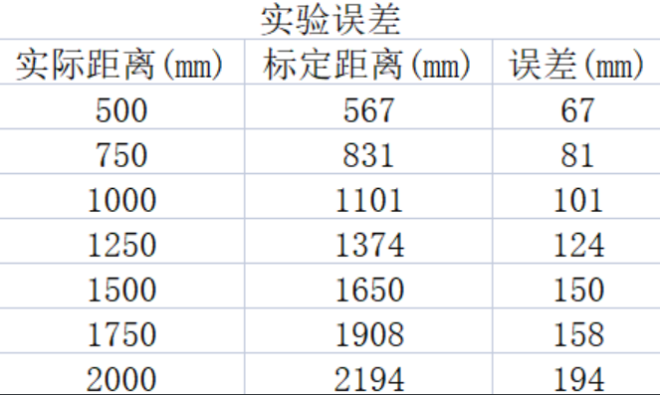
求位姿关系{R∣t}
采用solvePnP函数求得旋转矩阵R和平移向量t，求解方法采用DLT算法；
由于标定时没有在Z轴上发生旋转，因此主要关注平移向量。

Slide 13
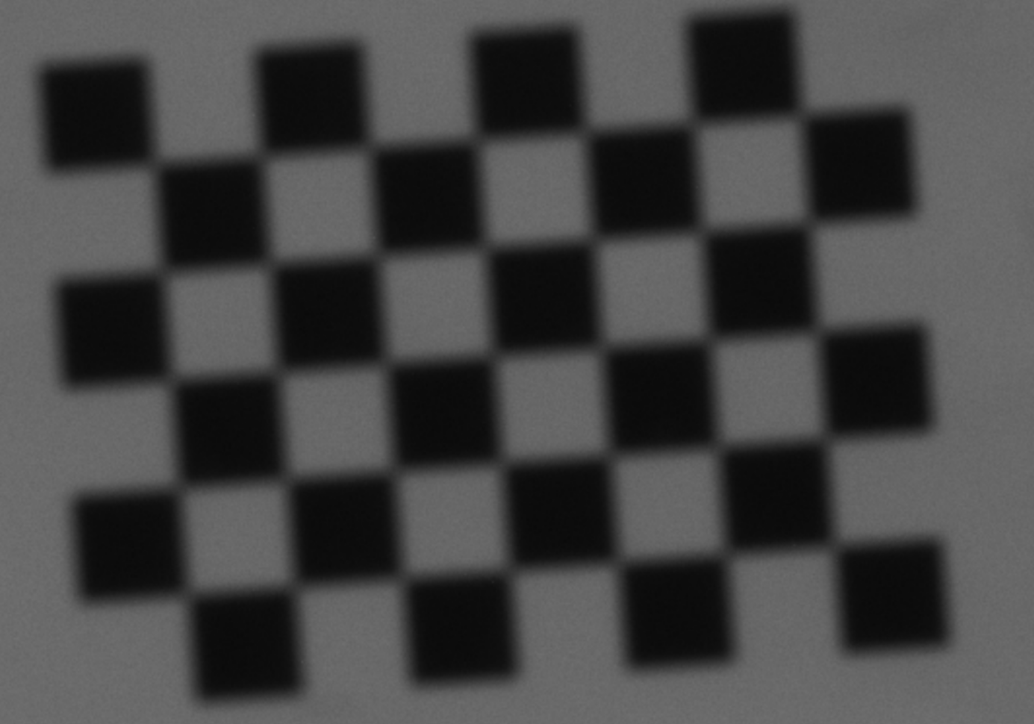
误差分析
1.25m后失焦严重；
靶标Z轴不是严格为0；

Slide 14
实验总结
实验待改进处：
实验过程应该严格调整对焦点，避免失焦影响标定误差；
棋盘格标定板Z轴应尽量水平，避免影响标定效果；
打光效果会影响成像效果，进而影响靶标识别效果；

